Slide 1
myBatis与Spring的整合

Slide 2
回顾：若依中的AOP
SysUserMapper.xml中selectUserList 中${params.dataScope} 数据范围
DataScopeAspect切面
@Before(“@annotation(controllerDataScope)”)
注解切入点表达式
dataScopeFilter
@Log

Slide 3
本章任务
搭建Spring+MyBatis的集成环境
实现用户信息的查询和添加功能
实现供应商信息的增删改查功能
实现订单信息查询功能

Slide 4


本章目标
1掌握Spring与MyBatis的集成
2掌握使用SqlSessionTemplate实现整合
3掌握使用MapperFactoryBean实现整合
4事务管理
掌握Spring的事务切面实现声明式事务处理
掌握使用注解实现声明式事务处理
Spring 支持的事务传播行为

Slide 5
1 实现Spring和MyBatis整合
要在Spring中使用MyBatis，需要在Spring的配置文件中定义一些类
SqlSessionFactoryBean
为整合应用提供SqlSession对象资源
SqlSessionTemplate
负责管理MyBatis的SqlSession，调用SQL映射语句，实现对数据库的访问
MapperFactoryBean
根据指定Mapper接口生成Bean实例
MapperScannerConfigurer
根据指定包批量扫描Mapper接口并生成实例

Slide 6
实现Spring和MyBatis整合
Spring和MyBatis的整合步骤（不用maven）
建立Web工程，加入Spring和MyBatis的有关JAR
建立开发目录结构，创建实体类
创建数据访问接口
创建数据访问接口的实现类
配置SQL映射语句文件
配置MyBatis应用配置文件
配置Spring应用配置文件
Notes:
Tomcat的数据源使用的就是DBCP

Slide 7
实现Spring和MyBatis整合
Spring和MyBatis的整合步骤（用maven）
建立maven项目，想POM.XML添加spring与mybatis依赖
建立开发目录结构，创建实体类
创建数据访问接口
创建数据访问接口的实现类
配置SQL映射语句文件
配置MyBatis应用配置文件
配置Spring应用配置文件
Notes:
Tomcat的数据源使用的就是DBCP

Slide 8
Spring与MyBatis整合之Pom.xml
<dependency>
<groupId>org.springframework</groupId>
<artifactId>spring-context</artifactId>
<version>5.3.10</version> <!-- 替换为自己的Spring版本 -->
</dependency>
<dependency>
<groupId>org.mybatis</groupId>
<artifactId>mybatis</artifactId>
<version>3.5.8</version> <!-- 请替换为自己的MyBatis版本 -->
</dependency>
<dependency>
<groupId>org.mybatis</groupId>
<artifactId>mybatis-spring</artifactId>
<version>2.0.7</version> <!-- 请替换为自己的MyBatis-Spring版本 -->
</dependency>

Slide 9


实现Spring和MyBatis整合
需求说明
实现Spring整合MyBatis
使用SqlSessionTemplate实现根据条件（用户名称、角色ID）查询用户列表
配置数据源
配置SqlSessionFactoryBean
使用SqlSessionTemplate实现数据库的操作
编写业务逻辑代码并测试
分析
演示示例1：实现Spring对MyBatis的整合（0601）
Notes:
Tomcat的数据源使用的就是DBCP

Slide 10
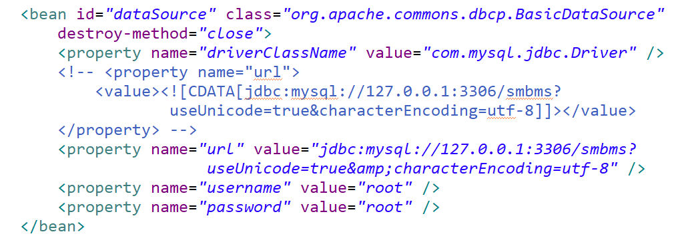
配置数据源

Slide 11
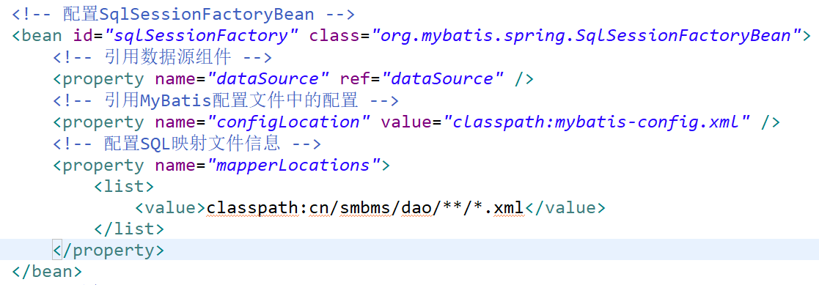
配置SqlSessionFactoryBean

Slide 12
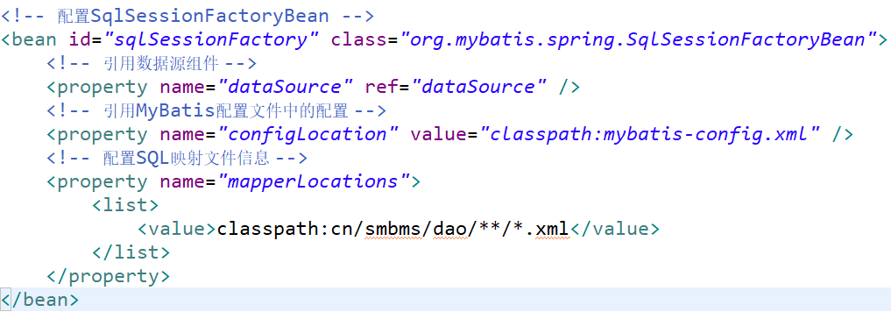
Mybatis获得sqlSession工厂 VS Spring 配置sqlSession工厂
SqlSessionFactoryBuilder
build()
openSession()
SqlSession
SqlSessionFactory
读取XML文件构造方式：
String resource = "mybatis-config.xml";
InputStream is = Resources.getResourceAsStream(resource);
SqlSessionFactory sqlSessionFactory = new SqlSessionFactoryBuilder().build(is);

Slide 13
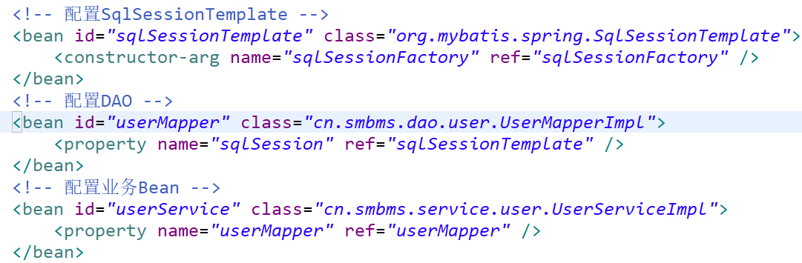
配置SqlSessionTemplate 配置dao层和service层的bean

Slide 14
2 SqlSessionTemplate
与mybatis中的SqlSession类似，提供数据库访问操作
适用于Spring集成环境中
SqlSessionTemplate类实现了MyBatis的SqlSession接口，可以更好地与Spring融合并简化部分流程化的工作，保证和当前Spring事务相关联、自动管理会话的生命周期，包括必要的关闭、提交和回滚操作。
创建SqlSessionTemplate实例时，需要通过构造方法注入SqlSessionFactory实例
与mybatis的sqlSession不同， SqlSessionTemplate是线程安全的，被多个DAO对象共用

Slide 15
3 采用数据映射器（MapperFactoryBean）的方式完成对数据库操作
之前的SqlSessionTemplate方法，采用字符串来指定映射项
这种方式容易产生错误
编译器无法识别的拼写错误，运行期才能发现
命名空间发生变化，将导致多处需要修改，不易维护
虽然可以使用Mybatis中的SqlSession的getMapper方法，根据指定的映射器直接生成实现类，但直接在代码中调用getMapper方法并非最佳选择。
利用MyBatis-Spring提供的MapperFactoryBean，可以不必调用getMapper方法，而是通过配置的方式，直接为业务对象注入映射器实现，不需添加额外编码

Slide 16
实现Spring和MyBatis整合
采用数据映射器（MapperFactoryBean）的方式完成对数据库操作
根据Mapper接口获取Mapper对象，它封装了原有的SqlSession.getMapper()功能的实现
指定映射器，只能是接口类型
<bean id="userMapper" class="org.mybatis.spring.mapper.MapperFactoryBean">
<property name="mapperInterface" value="cn.smbms.dao.user.UserMapper"/>
<property name="sqlSessionFactory" ref="sqlSessionFactory"/>
</bean>
!
注入SqlSessionFactory以提供SqlSessionTemplate实例
映射器对应的SQL映射文件与映射器的类路径相同，该映射文件可以自动被MapperFactoryBean解析
演示示例2：使用MapperFactoryBean注入映射器（C06-03）

Slide 17

实现Spring和MyBatis整合
若映射器很多的话，相应的配置项也会很多，如何简化配置工作量？
MapperScannerConfigurer
自动扫描指定包下的Mapper接口，并将它们直接注册为MapperFactoryBean
问题
分析
MapperScannerConfigurer递归扫描基准包下所有接口，若它们在SQL映射文件中定义过，则动态注册为MapperFactoryBean，如此即可批量产生映射器实现类
<bean class="org.mybatis.spring.mapper.MapperScannerConfigurer">
<property name="basePackage" value="cn.smbms.dao" />
</bean>
指定扫描的基准包
演示示例3：使用MapperScannerConfigurer注入映射器

Slide 18
小结
MapperScannerConfigurer 与@Autowired注解或@Resource注解配合使用，自动创建映射器实现并注入给业务组件，能够最大限度地减少DAO组件与业务组件的编码和配置工作
@Service("userService")
public class UserServiceImpl implements UserService {
@Autowired // 或 @Resource
private UserMapper userMapper;
//……代码省略
}
<!-- 省略数据源、 SqlSessionFactoryBean的相关配置 -->
<!-- 配置DAO -->
<bean class="org.mybatis.spring.mapper.MapperScannerConfigurer">
<property name="basePackage" value="cn.smbms.dao" />
</bean>
<!-- 配置扫描注解定义的业务Bean -->
<context:component-scan base-package="cn.smbms.service" />
实验C06-04
Notes:
没 有 必 要 去 指 定 SqlSessionFactory 或 SqlSessionTemplate , 因 为 MapperScannerConfigurer 将会创建 MapperFactoryBean,之后自动装配

Slide 19
2 事务简介
事务管理是企业级应用程序开发中必不可少的技术, 用来确保数据的完整性和一致性.
事务就是一系列的动作, 它们被当做一个单独的工作单元. 这些动作要么全部完成, 要么全部不起作用
事务的四个关键属性(ACID)
原子性(atomicity): 事务是一个原子操作, 由一系列动作组成. 事务的原子性确保动作要么全部完成要么完全不起作用.
一致性(consistency): 一旦所有事务动作完成, 事务就被提交. 数据和资源就处于一种满足业务规则的一致性状态中.
隔离性(isolation): 可能有许多事务会同时处理相同的数据, 因此每个事务都应该与其他事务隔离开来, 防止数据损坏.
持久性(durability): 一旦事务完成, 无论发生什么系统错误, 它的结果都不应该受到影响. 通常情况下, 事务的结果被写到持久化存储器中.

Slide 20
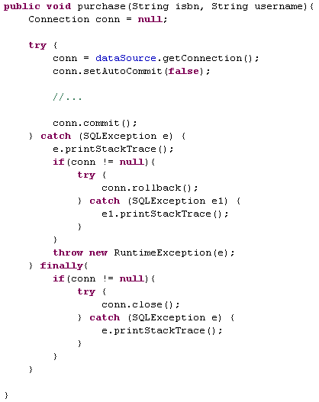
2-1事务管理的问题
问题:
必须为不同的方法重写类似的样板代码
这段代码是特定于 JDBC 的, 一旦选择了其它数据库存取技术, 代码需要作出相应的修改

Slide 21
2-2 Spring 中的事务管理
作为企业级应用程序框架, Spring 在不同的事务管理 API 之上定义了一个抽象层. 而应用程序开发人员不必了解底层的事务管理 API, 就可以使用 Spring 的事务管理机制.
Spring 既支持编程式事务管理, 也支持声明式的事务管理.
编程式事务管理: 将事务管理代码嵌入到业务方法中来控制事务的提交和回滚. 在编程式管理事务时, 必须在每个事务操作中包含额外的事务管理代码.
声明式事务管理: 大多数情况下比编程式事务管理更好用. 它将事务管理代码从业务方法中分离出来, 以声明的方式来实现事务管理. 事务管理作为一种横切关注点, 可以通过 AOP 方法模块化. Spring 通过 Spring AOP 框架支持声明式事务管理.

Slide 22
2-3 配置声明式事务
声明式事务关注的核心问题是
对哪些方法，采取什么样的事务策略
配置步骤
导入tx和aop命名空间
定义事务管理器Bean，并为其注入数据源Bean
通过<tx:advice>配置事务增强，绑定事务管理器并针对不同方法定义事务规则
配置切面，将事务增强与方法切入点组合
演示示例4：为业务层添加声明式事务（C06-05）

Slide 23
用事务通知声明式地管理事务
事务管理是一种横切关注点
为了在 Spring 2.x 中启用声明式事务管理, 可以通过 tx Schema 中定义的 <tx:advice> 元素声明事务通知, 为此必须事先将这个 Schema 定义添加到 <beans> 根元素中去.
声明了事务通知后, 就需要将它与切入点关联起来. 由于事务通知是在 <aop:config> 元素外部声明的, 所以它无法直接与切入点产生关联. 所以必须在 <aop:config> 元素中声明一个增强器advisor通知与切入点关联起来.
由于 Spring AOP 是基于代理的方法, 所以只能增强公共方法. 因此, 只有公有方法才能通过 Spring AOP 进行事务管理.

Slide 24
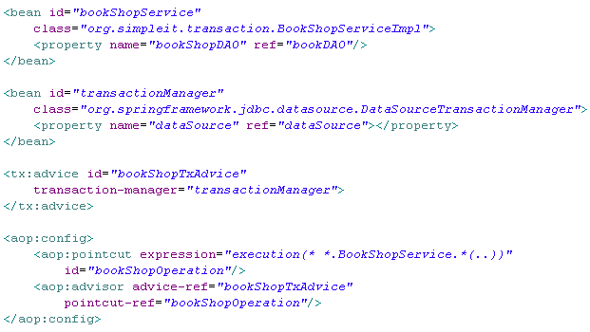
用事务通知声明式地管理事务示例代码1
声明事务管理器
声明事务通知
声明 事务通知需要通知方法(即需要进行事务管理的方法)

Slide 25
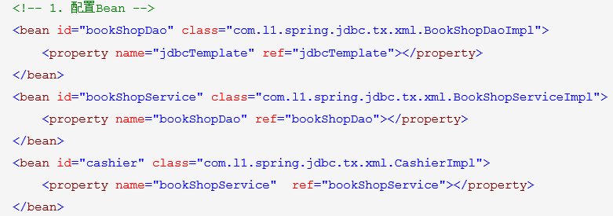
声明式事务管理示例代码2 ：配置bean

Slide 26
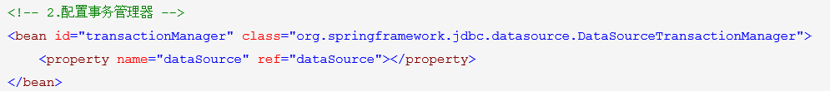
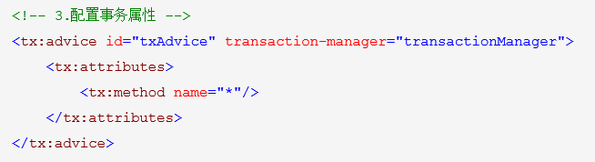
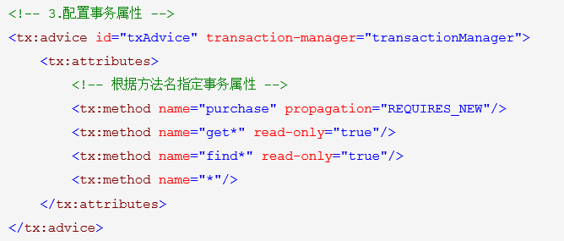
声明式事务管理示例代码2

Slide 27
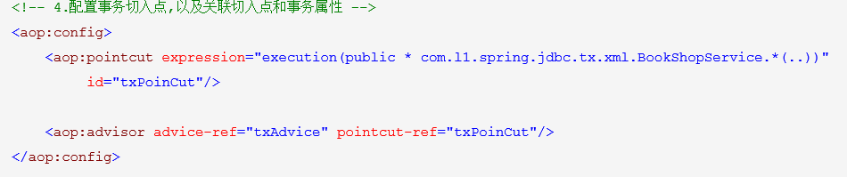
配置事务切入点,将切入点和事务通知关联起来:

Slide 28
事务属性
timeout：事务超时时间，允许事务运行的最长时间，以秒为单位。默认值为-1，表示不超时
read-only：事务是否为只读，默认值为false
rollback-for：设定能够触发回滚的异常类型
Spring默认只在抛出runtime exception时才标识事务回滚
可以通过全限定类名指定需要回滚事务的异常，多个类名用逗号隔开
no-rollback-for：设定不触发回滚的异常类型
Spring默认checked Exception不会触发事务回滚
可以通过全限定类名指定不需回滚事务的异常，多个类名用英文逗号隔开
Notes:
教学指导：
事务属性简单介绍几种关键的实用的即可，不要过分纠结于此处
检查异常：编译器要求你必须处置的异常

Slide 29
使用注解实现事务处理
除了在带有切入点, 通知和增强器的 Bean 配置文件中声明事务外, Spring 还允许简单地用 @Transactional 注解来标注事务方法.
为了将方法定义为支持事务处理的, 可以为方法添加 @Transactional 注解. 根据 Spring AOP 基于代理机制, 只能标注公有方法.
可以在方法或者类级别上添加 @Transactional 注解. 当把这个注解应用到类上时, 这个类中的所有公共方法都会被定义成支持事务处理的.
在 Bean 配置文件中只需要启用 <tx:annotation-driven> 元素, 并为之指定事务管理器就可以了.
如果事务处理器的名称是 transactionManager, 就可以在<tx:annotation-driven> 元素中省略 transaction-manager 属性. 这个元素会自动检测该名称的事务处理器.

Slide 30
使用注解实现事务处理
在Spring配置文件中配置事务管理类，并添加对注解配置的事务的支持
使用@Transactional为方法添加事务支持
<bean id="txManager" class="org.springframework.jdbc.datasource
.DataSourceTransactionManager">
<property name="dataSource" ref="dataSource" />
</bean>
<tx:annotation-driven transaction-manager="txManager"/>
@Transactional
@Service("userService")
public class UserServiceImpl implements UserService {
……
@Transactional(propagation = Propagation.SUPPORTS)
public List<User> findUsersWithConditions(User user) {
// 省略实现代码
}}
演示示例5：使用注解实现声明式事务处理（C0606）

Slide 31
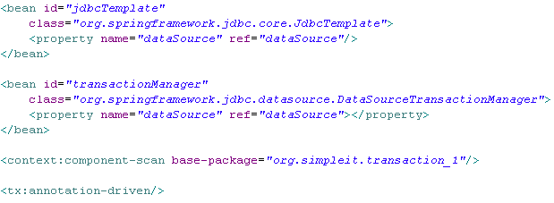
用 @Transactional 注解声明式地管理事务配置文件示例代码
Notes:
如果事务处理器的名称是 transactionManager, 就可以在<tx:annotation-driven> 元素中省略 transaction-manager 属性. 这个元素会自动检测该名称的事务处理器.

Slide 32
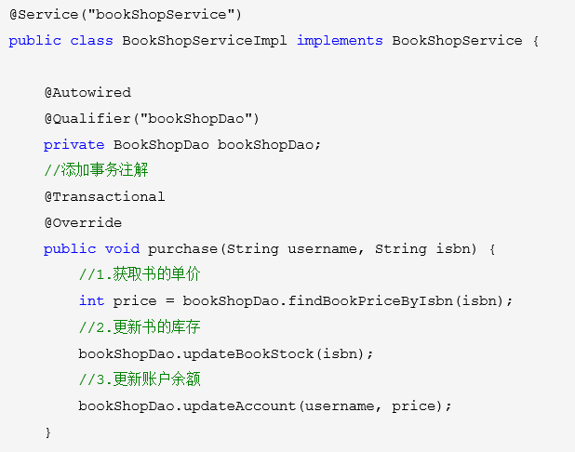

Slide 33
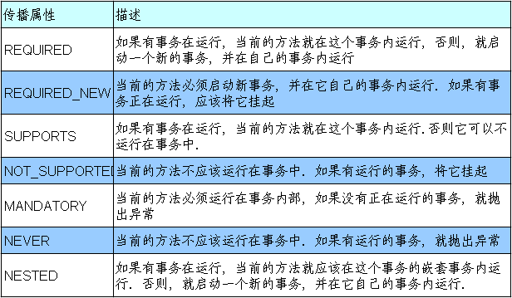
2-4 Spring 支持的事务传播行为

Slide 34
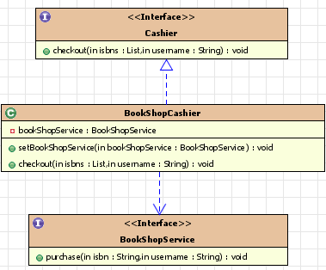



需求
新定义 Cashier 接口: 表示客户的结账操作
修改数据表信息如下, 目的是用户 Tom 在结账时, 余额只能支付第一本书, 不够支付第二本书：

Slide 35
REQUIRED 传播行为
当 bookService 的 purchase() 方法被另一个事务方法 checkout() 调用时, 它默认会在现有的事务内运行. 这个默认的传播行为就是 REQUIRED. 因此在 checkout() 方法的开始和终止边界内只有一个事务. 这个事务只在 checkout() 方法结束的时候被提交, 结果用户一本书都买不了
事务传播属性可以在 @Transactional 注解的 propagation 属性中定义
Tx1 开始
Tx1 结束
purchase()
purchase()
checkout()

Slide 36
REQUIRES_NEW 传播行为
另一种常见的传播行为是 REQUIRES_NEW. 它表示该方法必须启动一个新事务, 并在自己的事务内运行. 如果有事务在运行, 就应该先挂起它.
Tx1 挂起
Tx1 继续
Tx1 挂起
Tx1 继续
Tx1 开始
Tx2 开始
Tx2 结束
Tx3开始
Tx3 结束
Tx1 结束
purchase()
purchase()
checkout()

Slide 37
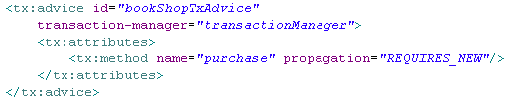
在 Spring 2.x 事务通知中配置传播属性
在 Spring 2.x 事务通知中, 可以像下面这样在 <tx:method> 元素中设定传播事务属性

Slide 38
并发事务所导致的问题
当同一个应用程序或者不同应用程序中的多个事务在同一个数据集上并发执行时, 可能会出现许多意外的问题
并发事务所导致的问题可以分为下面三种类型:
脏读: 对于两个事务 T1, T2, T1 读取了已经被 T2 更新但 还没有被提交的字段. 之后, 若 T2 回滚, T1读取的内容就是临时且无效的.
不可重复读:对于两个事务 T1, T2, T1 读取了一个字段, 然后 T2 更新了该字段. 之后, T1再次读取同一个字段, 值就不同了.
幻读:对于两个事务 T1, T2, T1 从一个表中读取了一个字段, 然后 T2 在该表中插入了一些新的行. 之后, 如果 T1 再次读取同一个表, 就会多出几行.

Slide 39
事务的隔离级别
从理论上来说, 事务应该彼此完全隔离, 以避免并发事务所导致的问题. 然而, 那样会对性能产生极大的影响, 因为事务必须按顺序运行.
在实际开发中, 为了提升性能, 事务会以较低的隔离级别运行.
事务的隔离级别可以通过隔离事务属性指定

Slide 40
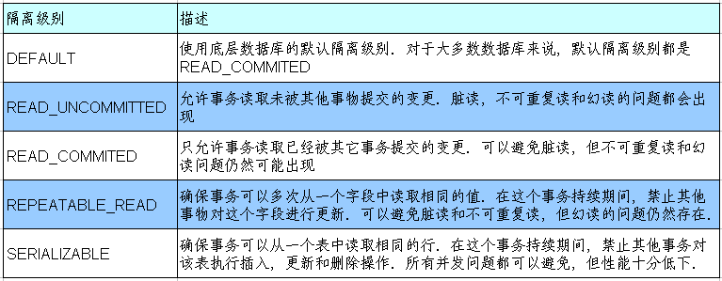
Spring 支持的事务隔离级别
事务的隔离级别要得到底层数据库引擎的支持, 而不是应用程序或者框架的支持.
Oracle 支持的 2 种事务隔离级别：READ_COMMITED , SERIALIZABLE
Mysql 支持 4 种事务隔离级别.

Slide 41

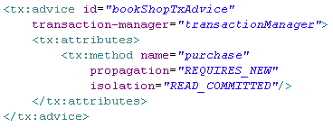
设置隔离事务属性
用 @Transactional 注解声明式地管理事务时可以在 @Transactional 的 isolation 属性中设置隔离级别.
在 Spring 2.x 事务通知中, 可以在 <tx:method> 元素中指定隔离级别

Slide 42

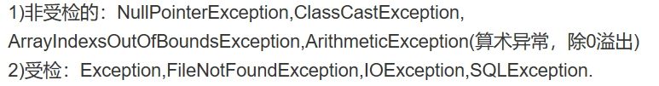
设置回滚事务属性
默认情况下只有未检查异常(RuntimeException和Error类型的异常)会导致事务回滚. 而受检查异常不会.
事务的回滚规则可以通过 @Transactional 注解的 rollbackFor 和 noRollbackFor 属性来定义. 这两个属性被声明为 Class[] 类型的, 因此可以为这两个属性指定多个异常类.
rollbackFor: 遇到时必须进行回滚
noRollbackFor: 一组异常类，遇到时必须不回滚
Notes:
代码需要处理 API 抛出的 checked exception，要么用 catch 语句，要么直接用 throws 语句抛出去

Slide 43
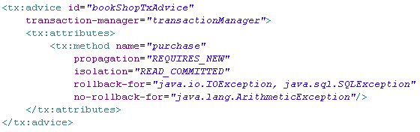
设置回滚事务属性
在 Spring 2.x 事务通知中, 可以在 <tx:method> 元素中指定回滚规则. 如果有不止一种异常, 用逗号分隔.

Slide 44
超时和只读属性
由于事务可以在行和表上获得锁, 因此长事务会占用资源, 并对整体性能产生影响.
如果一个事务只读取数据但不做修改, 数据库引擎可以对这个事务进行优化.
超时事务属性: 事务在强制回滚之前可以保持多久. 这样可以防止长期运行的事务占用资源.
只读事务属性: 表示这个事务只读取数据但不更新数据, 这样可以帮助数据库引擎优化事务.

Slide 45
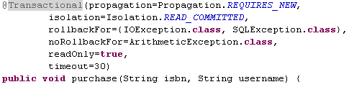
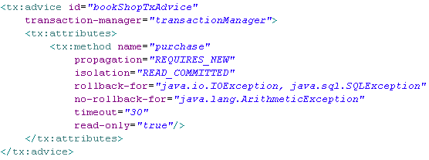
设置超时和只读事务属性
超时和只读属性可以在 @Transactional 注解中定义.超时属性以秒为单位来计算.
在 Spring 2.x 事务通知中, 超时和只读属性可以在 <tx:method> 元素中进行指定.

Slide 46
使用注解实现事务处理的事务属性配置
属性 | 类型 | 说明
propagation | 枚举型：Propagation | 可选的传播性设置。使用举例： @Transactional( propagation=Propagation.REQUIRES_NEW)
isolation | 枚举型：Isolation | 可选的隔离性级别。使用举例： @Transactional( isolation=Isolation.READ_COMMITTED)
readOnly | 布尔型 | 是否为只读型事务。使用举例：@Transactional(readOnly=true)
timeout | int型（以秒为单位） | 事务超时。使用举例：Transactional(timeout=10)

Slide 47
使用注解实现事务处理的事务属性配置
属性 | 类型 | 说明
rollbackFor | 一组 Class 类的实例，必须是Throwable的子类 | 一组异常类，遇到时 必须 回滚。使用举例：@Transactional( rollbackFor={SQLException.class})，多个异常用逗号隔开
rollbackForClassName | 一组 Class 类的名字，必须是Throwable的子类 | 一组异常类名，遇到时 必须 回滚。使用举例：@Transactional( rollbackForClassName={ "SQLException"})，多个异常用逗号隔开
noRollbackFor | 一组 Class 类的实例，必须是Throwable的子类 | 一组异常类，遇到时 必须不 回滚
noRollbackForClassName | 一组 Class 类的名字，必须是Throwable的子类 | 一组异常类名，遇到时 必须不 回滚

Slide 48
总结
整合Spring+MyBatis开发环境
配置DataSource(配置DBCP数据源)
以DataSource为基础配置SqlSessionFactoryBean
使用SqlSessionFactorybean加载MyBatis的配置文件和映射文件
使用SqlSessionTemplate实现对数据库的操作
使用getMapper(Class<T>Type)直接访问接口实例
常用方法
selectList()
insert()
update()

Slide 49
总结
使用数据映射器（MapperFactoryBean）实现对数据库的操作
注：保证映射命名空间名和接口的名称相同，以及映射元素的id和接口方法相同
注入两个属性
mapperInterface
sqlSessionFactory
使用MapperScannerConfigurer注入映射器
Spring的事务管理
XML配置事务管理
使用注解配置事务管理

Slide 50

问题及作业
集中问题&课后作业

